Slide 1
KeyNote
Flutter Talks 2019
Notes:
Bom dia a todos!
Sejam bem vindos ao Flutter Talks 2019. (pausa) (respira) Meu nome é Felipe Franco sou desenvolvedor Flutter e vou dar inicio ao evento de hoje. (pausa)
Fico muito feliz com a presença de todos, vocês são os maiores responsáveis pelo evento de hoje. Muito Obrigado! ( pausa)
Gostaria de saber quem de vocês já desenvolve aplicações mobile? “Levanta a Mão” Show de bola! (Preste atenção ao público)
E quem de vocês já desenvolve utilizando Flutter? Legal! E para introduzir nosso evento vou realizar uma breve apresentação sobre o Flutter e suas 4 principais características de desenvolvimento.

Slide 2

Rapidez
Beleza
Open Source
Produtividade
Notes:
Que são:
Beleza (respira)
Rapidez (respira)
Produtividade (respira)
Open Source (respira)

Slide 3
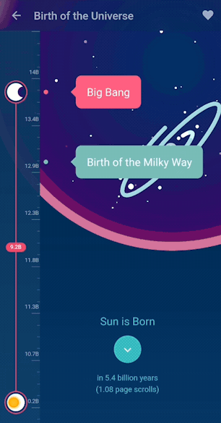
Flutter é bonito!
Dê vida ao sonho do seu designer
Notes:
Flutter é MUITO bonito! Flutter facilita todo dia a conversa entra o desenvolvedor e seu designer.
Como tudo são widgets criar lindas telas é muito mais fácil.
E alcançar o bom gosto do seu cliente também.

Slide 4
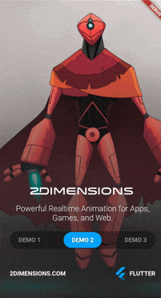
Flutter é rápido!
Remova o limitador de velocidade de seu aplicativo
Notes:
Flutter é rápido
Remova o limitador de velocidade do seu aplicativo e rode animações em 60 FPS de forma facil e rápida. No slide um pequeno exemplo de oque podemos fazer misturando animações em Flare com Flutter.

Slide 5
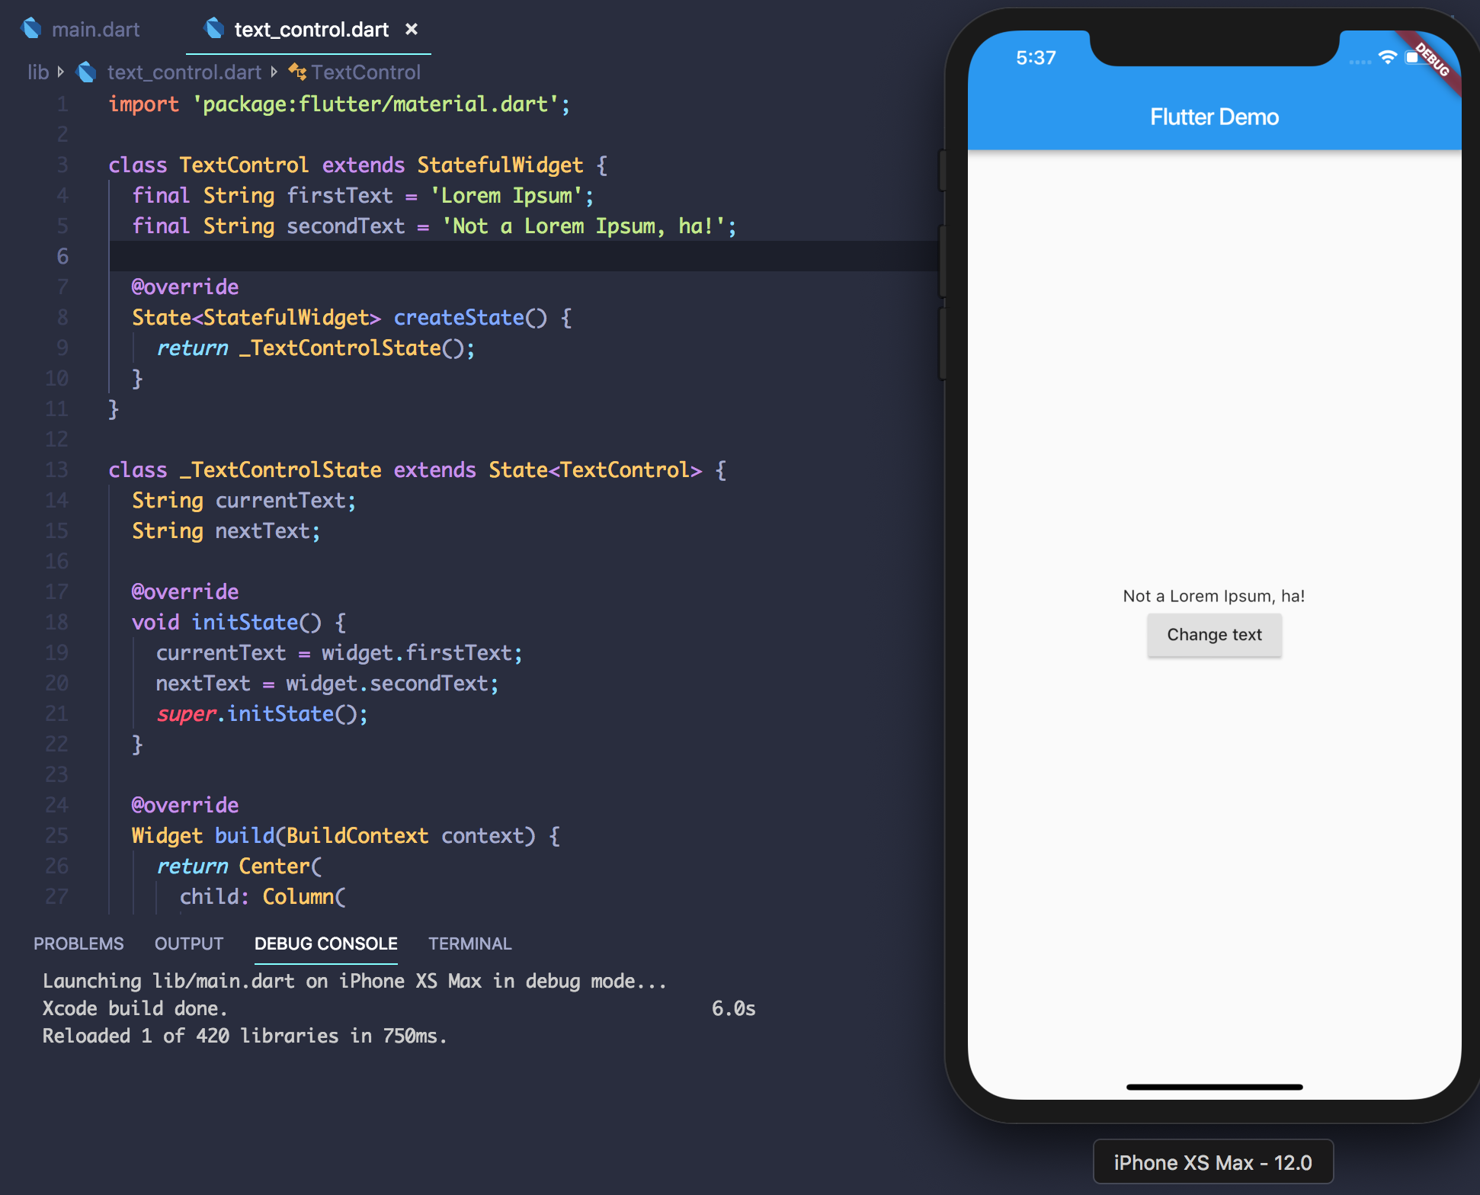
Flutter é produtivo
Desenvolva enquanto testa suas aplicações.
Notes:
Flutter é Produtivo
O hot reloaded é o principal fator dessa produtividade.
Nos permite testar nossas aplicações em tempo real mantendo. Seja no simulador Android, IOS ou no seu dispositivo real.

Slide 6
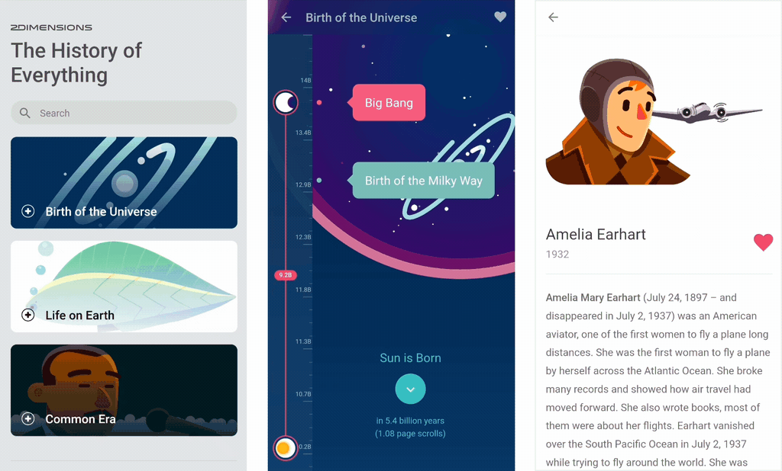
Flutter é open source
Tudo é grátis e open source
Notes:
O Flutter é Open Source e Gratuito.
Sim, tudo acesso ao Flutter é gratuito.
E conseguimos facilmente utilizar recursos oferecidos pela comunidade. Seja por um plugin disponivel no Dart.dev
ou por um repositório deixado no GitHub.
Agora vou apresentar um video breve de apresentação ao Flutter

Slide 7
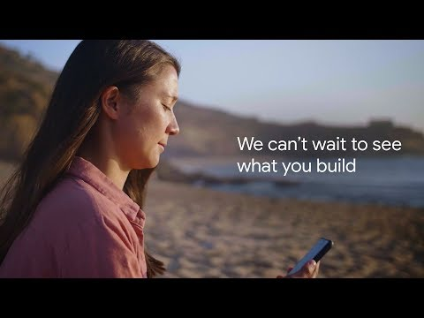
O que é Serverless
Arquitetura Serverless, ou “computação sem servidores”, é uma arquitetura de computação orientada a eventos.
Sua principal proposta é permitir que as empresas de software criem e mantenham seus aplicativos web sem se preocupar com a infraestrutura em que esses aplicativos estão rodando.

Slide 8
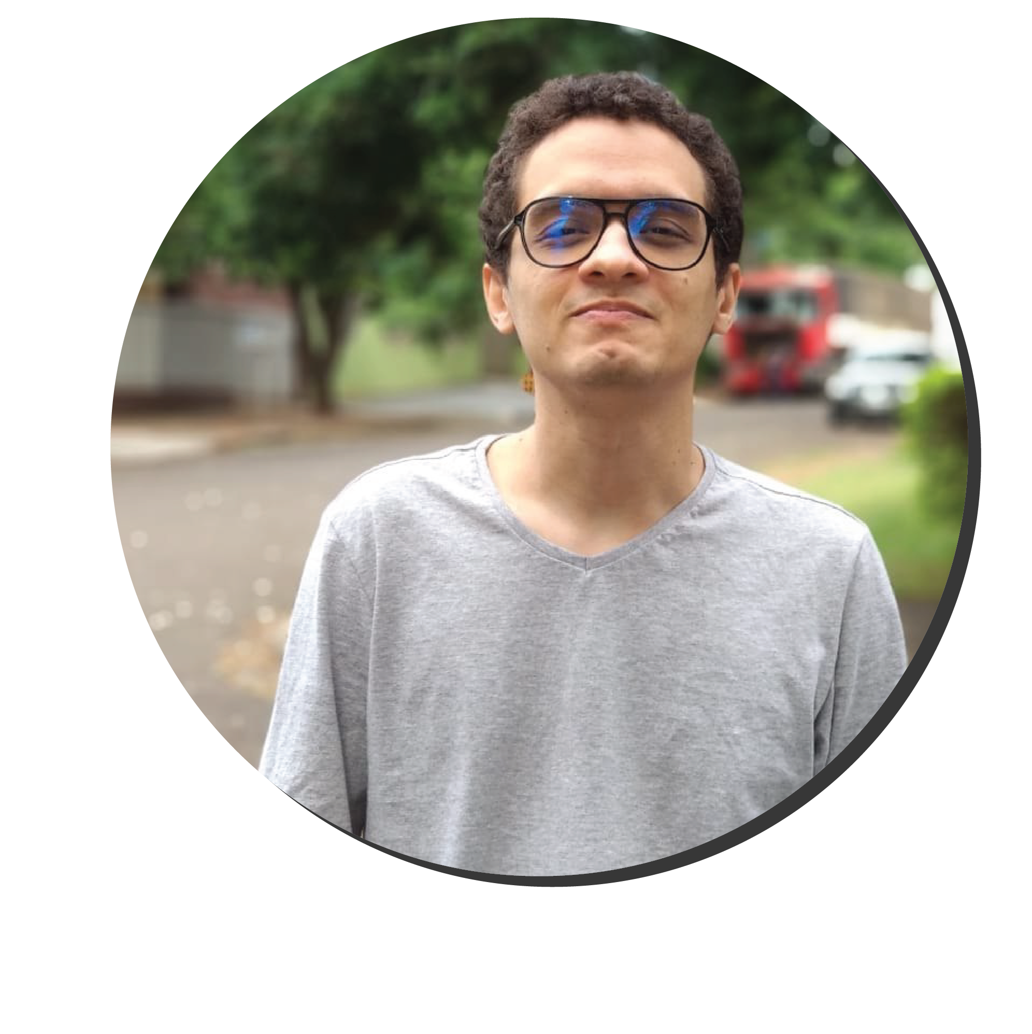
Cronograma
9:30 - 10:00
Jacob Moura
Nunca mais diga não para o seu Designer

Slide 9
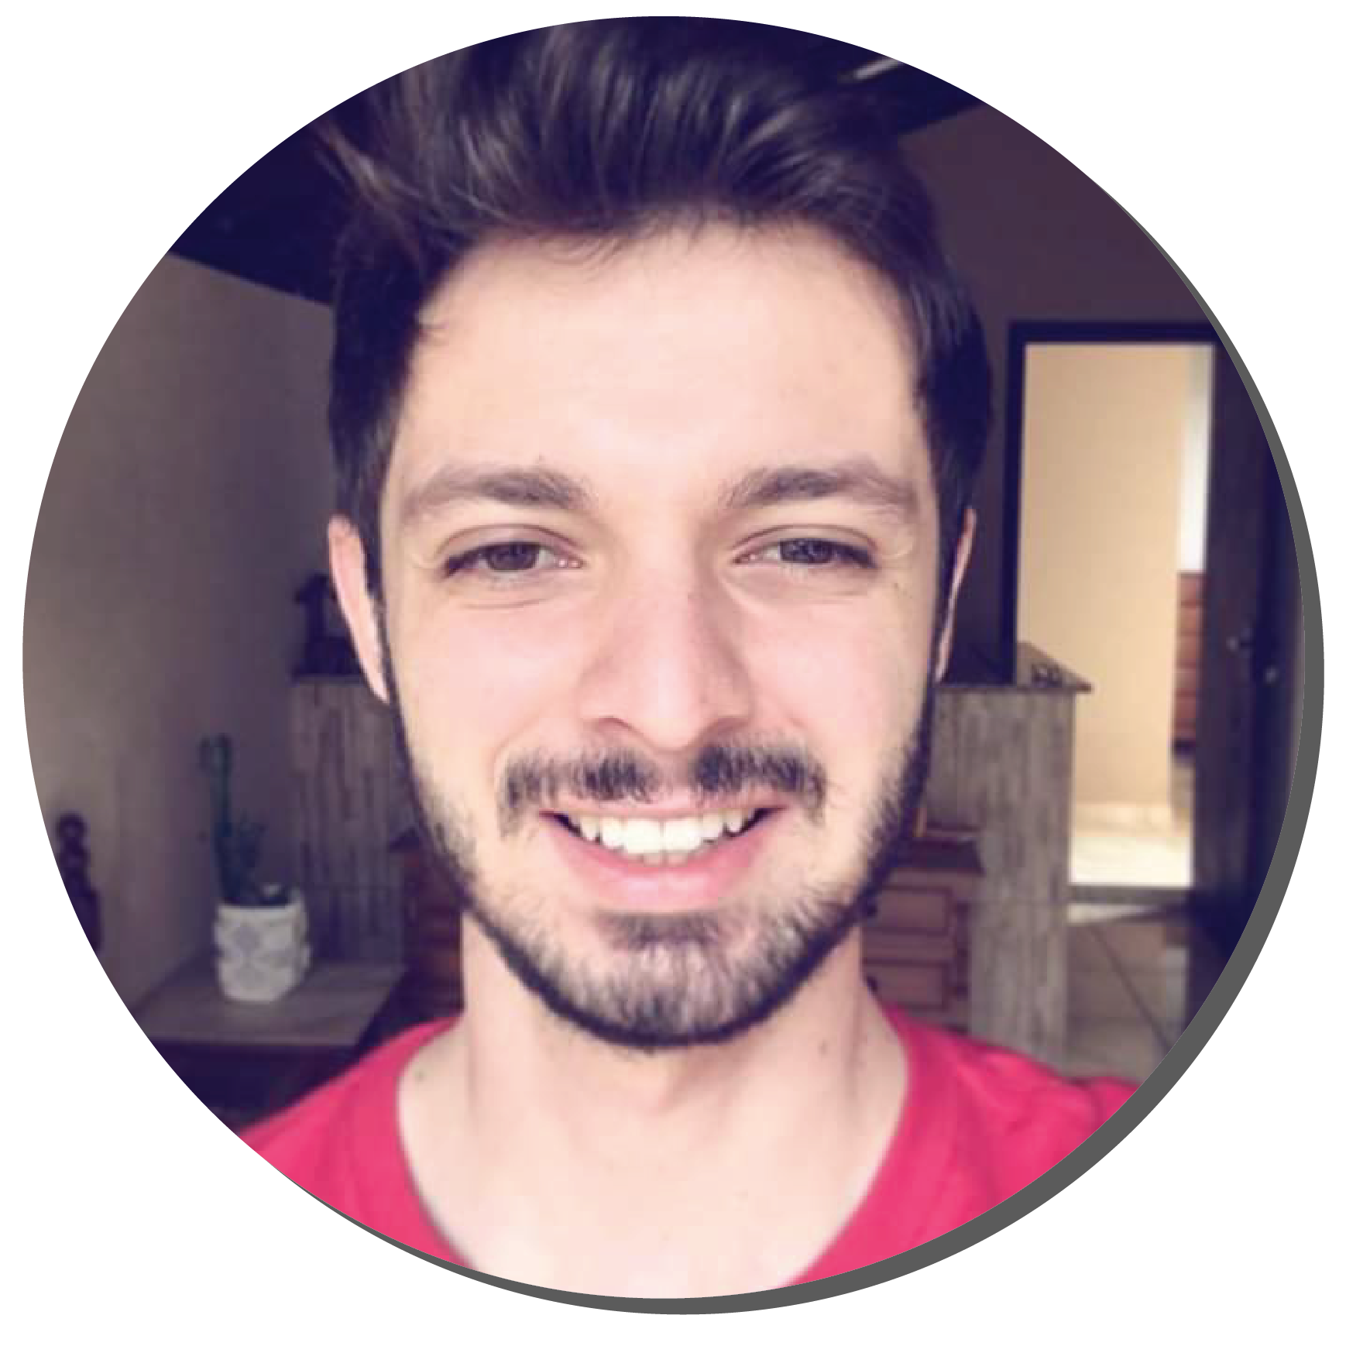
Cronograma
10:00 - 10:30
Leonam Brunhari
O porque do slogan “Design beautiful apps”

Slide 10
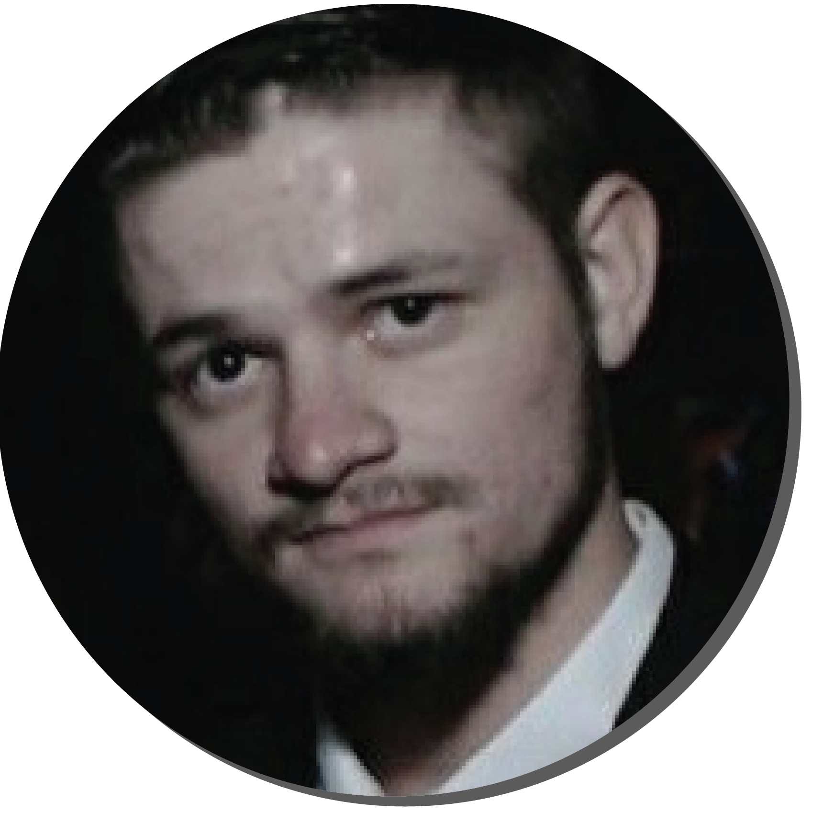
Cronograma
10:30 - 11:00
David Araujo
Construindo layouts com Cupertino

Slide 11
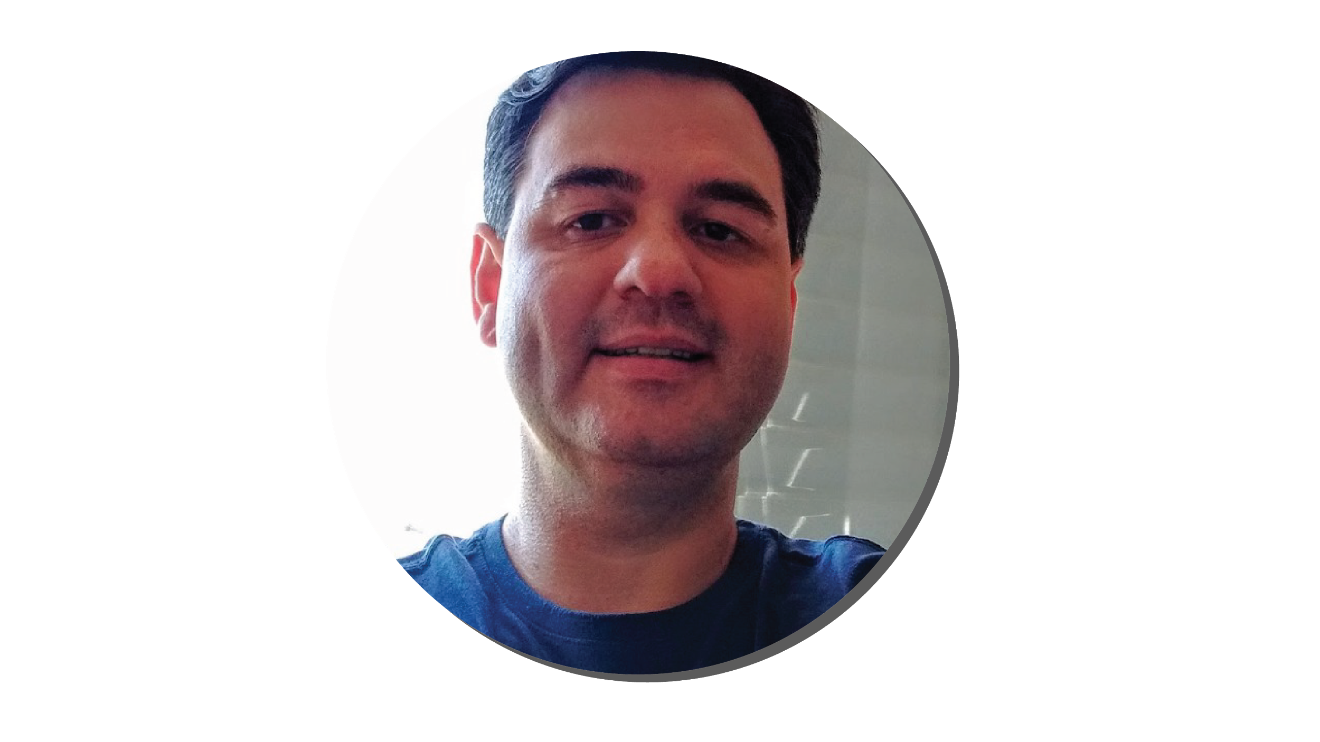
Cronograma
11:00 - 11:30
Cesar Romero
Otimizando apps Flutter utilizando o máximo da linguagem Dart

Slide 12
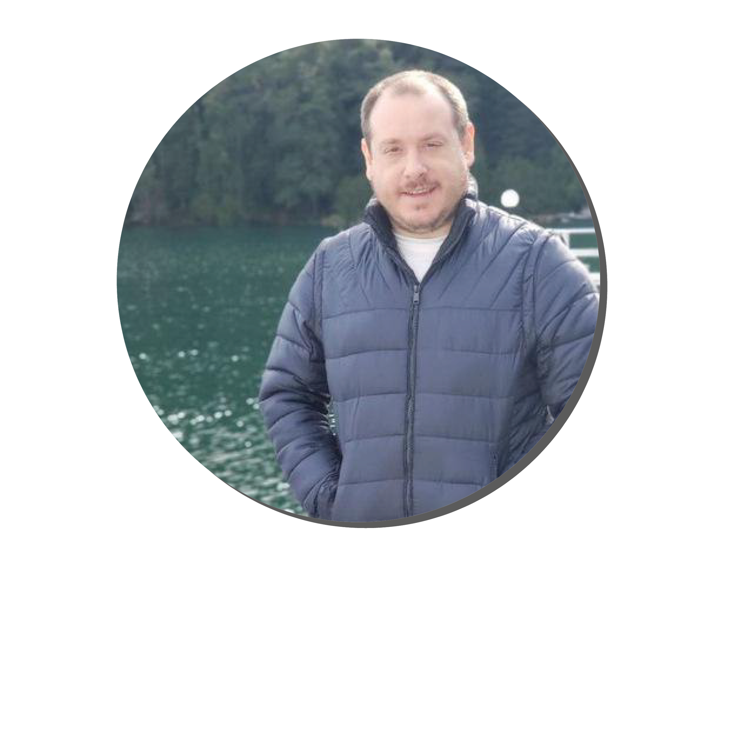
Cronograma
11:30 - 12:00
André Baltieri
Entendendo de uma vez por todas Provider, BLoC e State Management

Slide 13
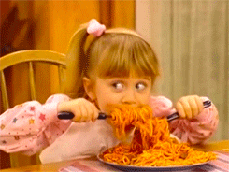
Cronograma
12:00 - 13:00
Almoço
Vamos bater um papo?
Notes:
Ao meio dia, faremos uma pausa de 1 hora para o almoço. A Unitalo possui opções de lanchonetes e restaurantes.
Temos também outras opções na redondeza como Fast Foods, Restaurantes e Padarias.
Não esqueça de aproveitar o momento para trocar conhecimento e se aproximar de nossa equipe de palestrantes.
Nossa equipe de fotografia estará a sua disposição, na entrada do auditório.

Slide 14
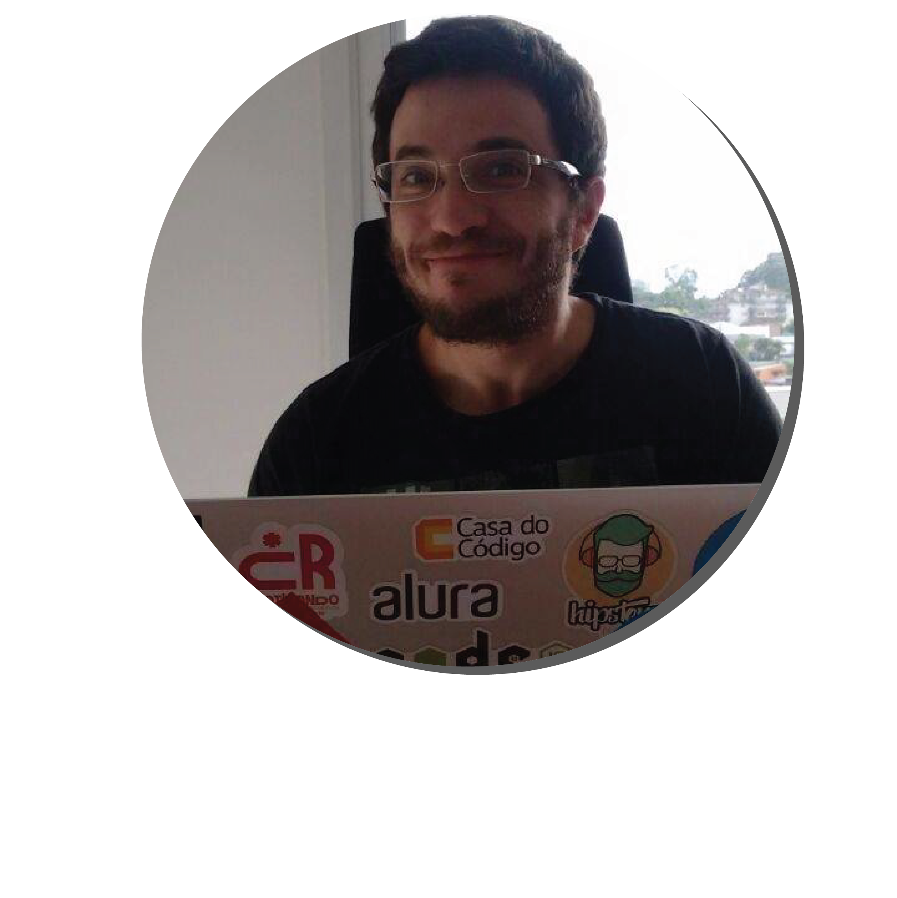
Cronograma
13:00 - 13:30
Ricardo Ogliari
Flutter e IoT

Slide 15
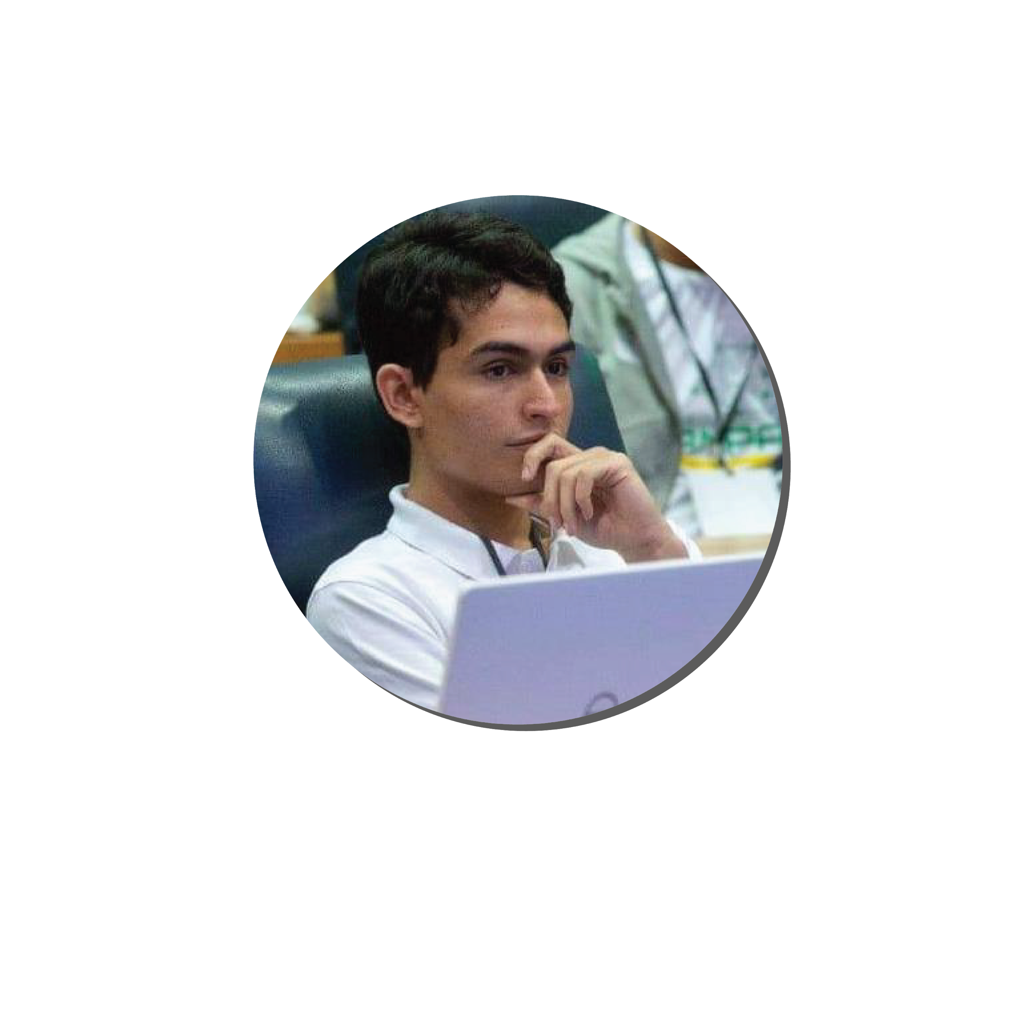
Cronograma
13:30 - 14:00
Bruno Roza
Monetizando seu app com AdMob e Flutter

Slide 16
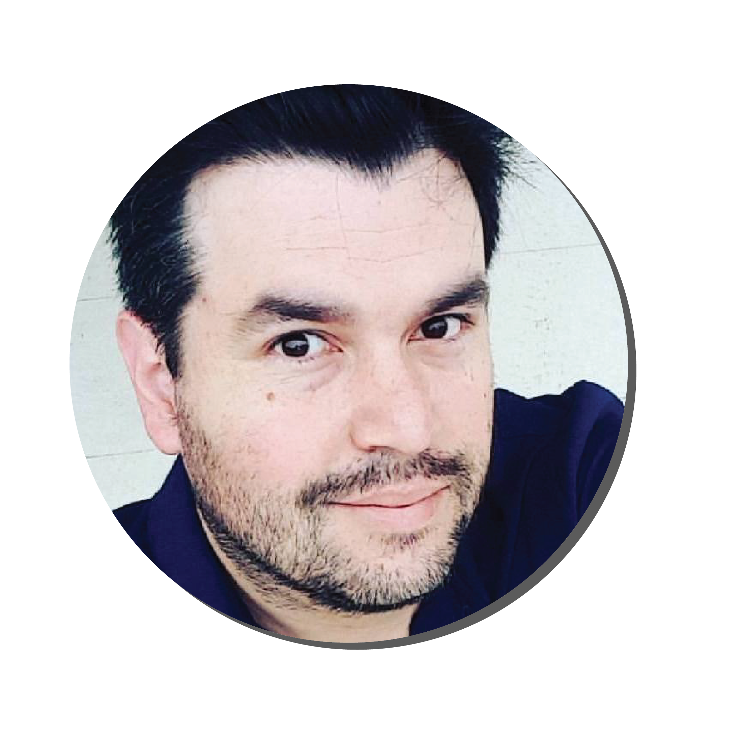
Cronograma
14:00 - 14:30
Diego Garcia
Consumindo API rest dotnet core web api com Flutter

Slide 17
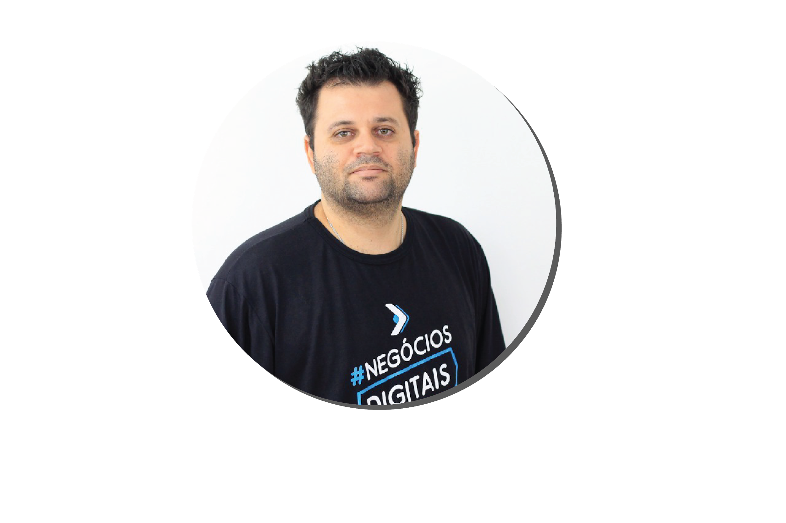
Cronograma
14:30 - 15:00
André Oliveira
Consumindo API serveless amazon aws com Flutter

Slide 18
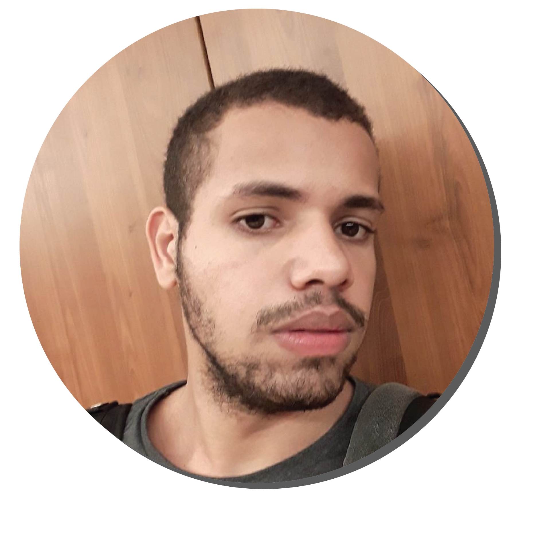
Cronograma
15:00 - 15:30
Rully Alves
Programação reativa com BLoC

Slide 19
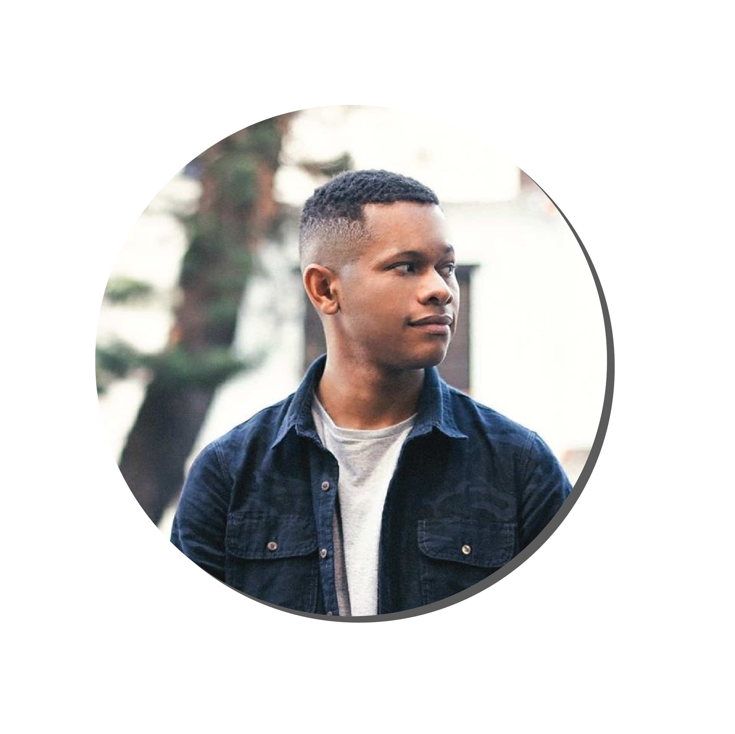
Cronograma
15:30 - 16:00
Renan Araújo
Criando um app de edição de imagens com Flutter

Slide 20
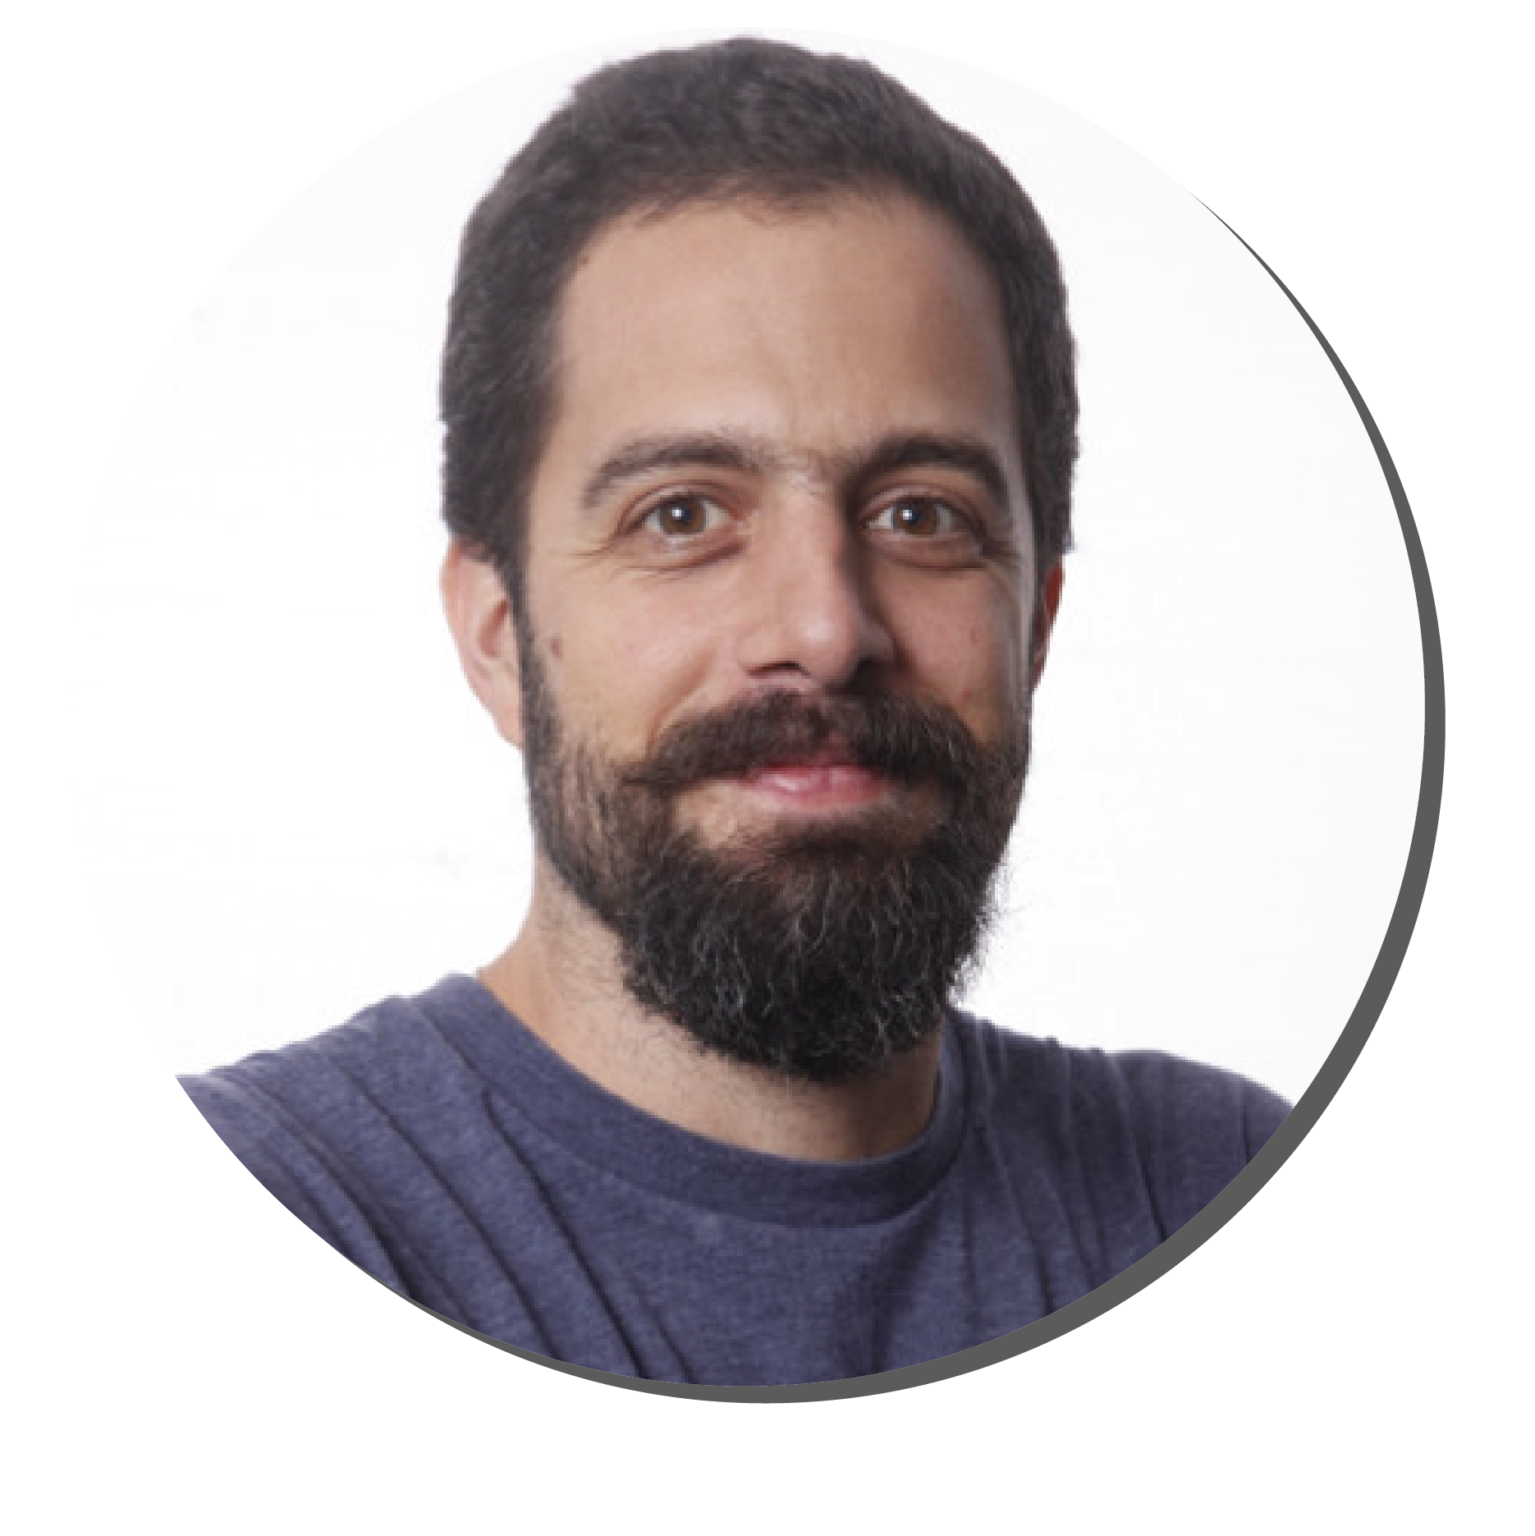
Cronograma
16:00 - 16:30
Alexandre Freire
O futuro do Nubank

Slide 21
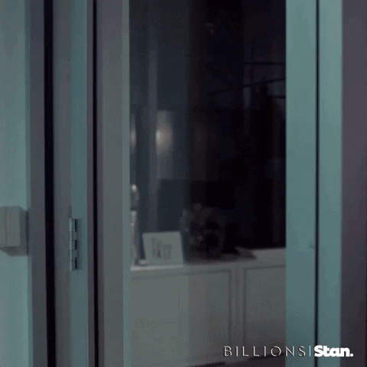
Cronograma
16:30 - 17:00
Coffee Break
Pegue seu kit refeição.
Notes:
Quatro e meia! A nossa pausa para o Coffee break.
Ao sair do auditório, permita que nossa equipe te direcione para o local de entrega dos kits alimentação. Fique a vontade para tirar suas fotos em nosso mural. e publicar nas redes sociais!

Slide 22
Cronograma
Atenção!
Vamos retirar nossos equipamento para tradução simultanea

Slide 23
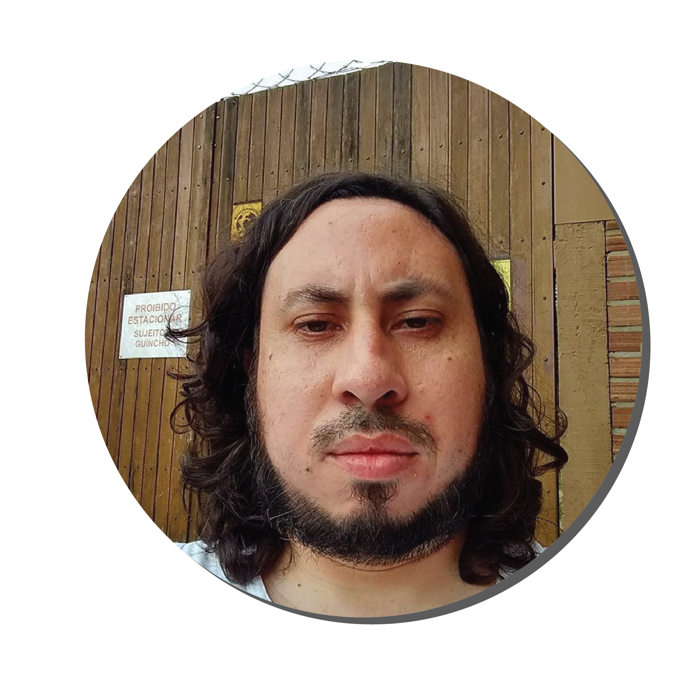
Nossos palestrantes
17:00 - 17:30
Vilson Blanco
Flutter Desktop o futuro do desenvolvimento

Slide 24
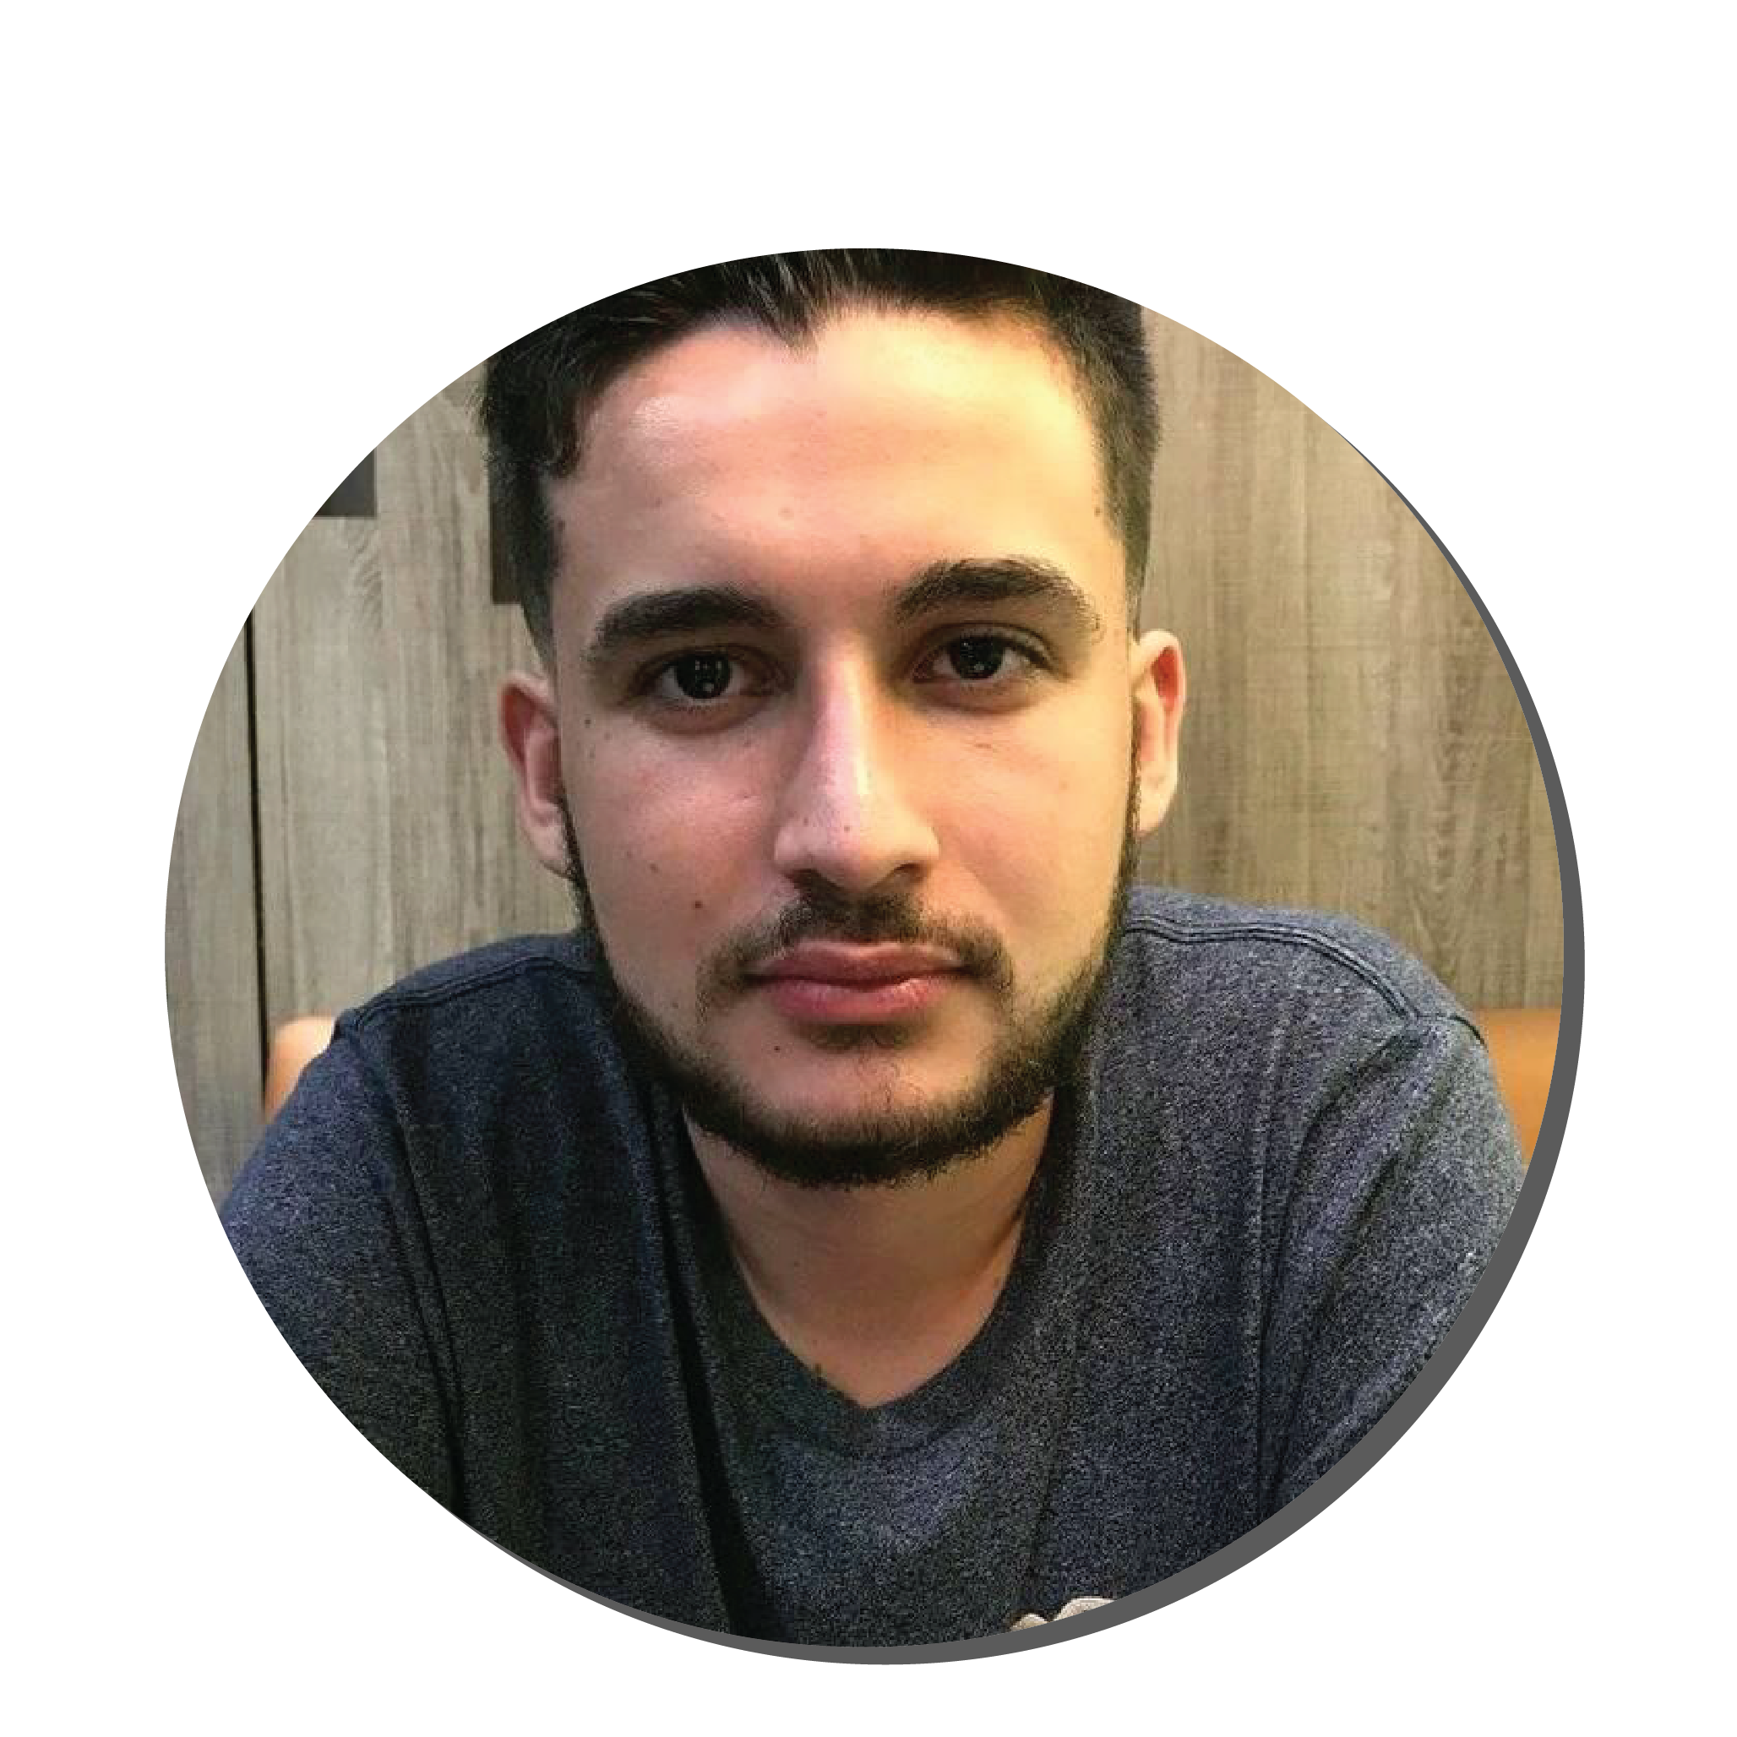
Nossos palestrantes
17:30 - 18:00
Gabriel Savio
Animando aplicativos em Flutter

Slide 25
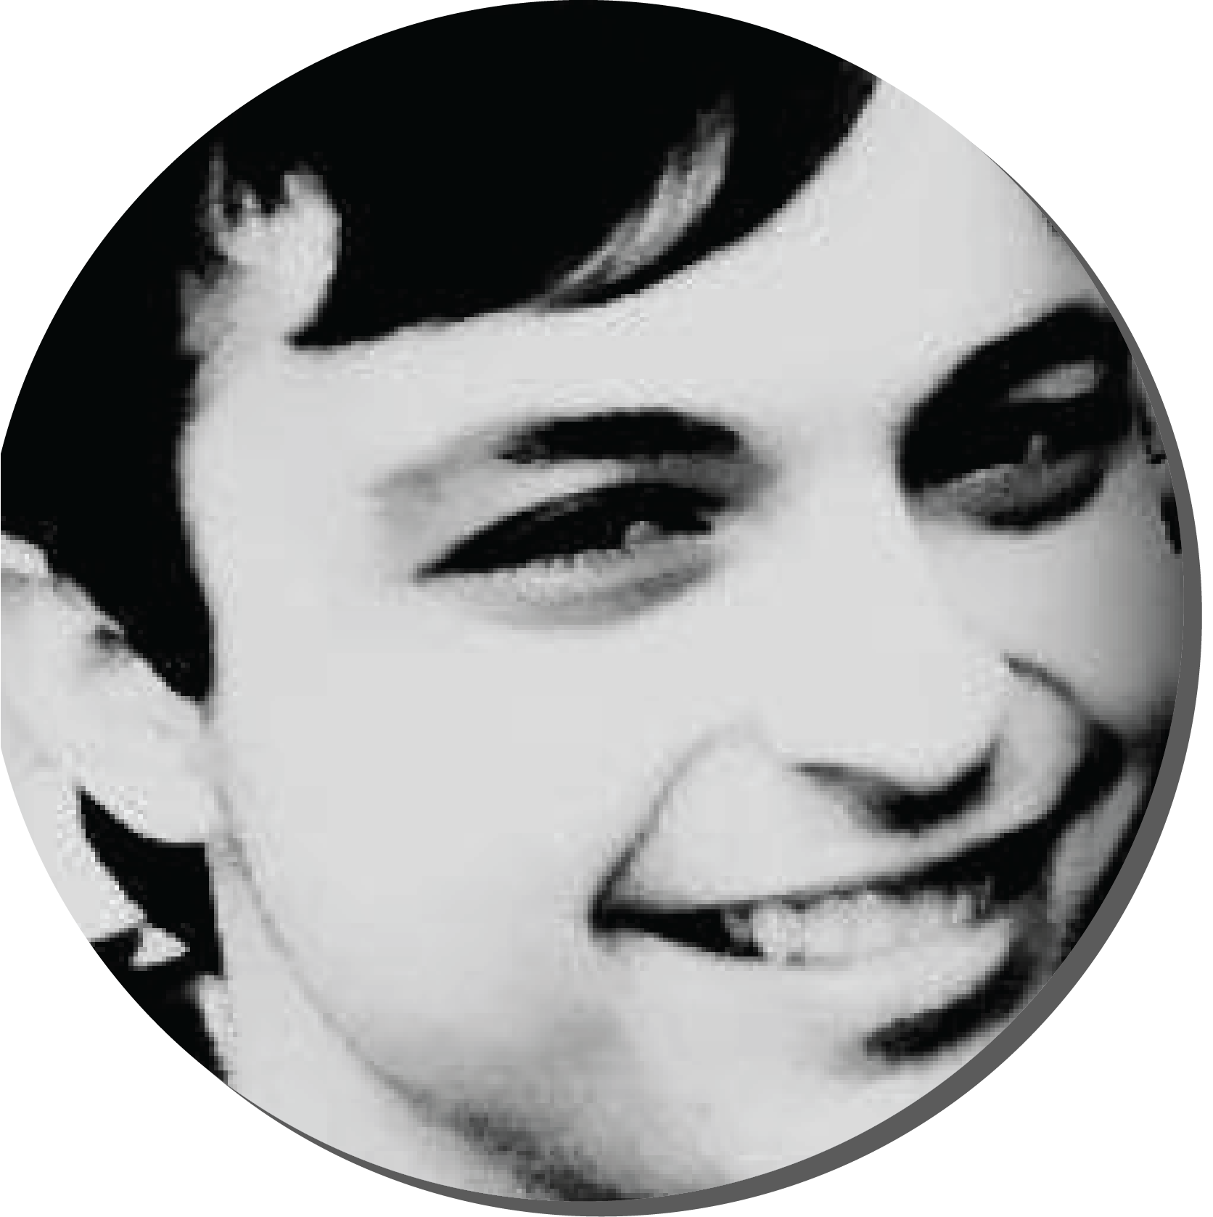
Nossos palestrantes
18:00 - 18:40
Luan Nico
Construindo jogos usando Flame

Slide 26
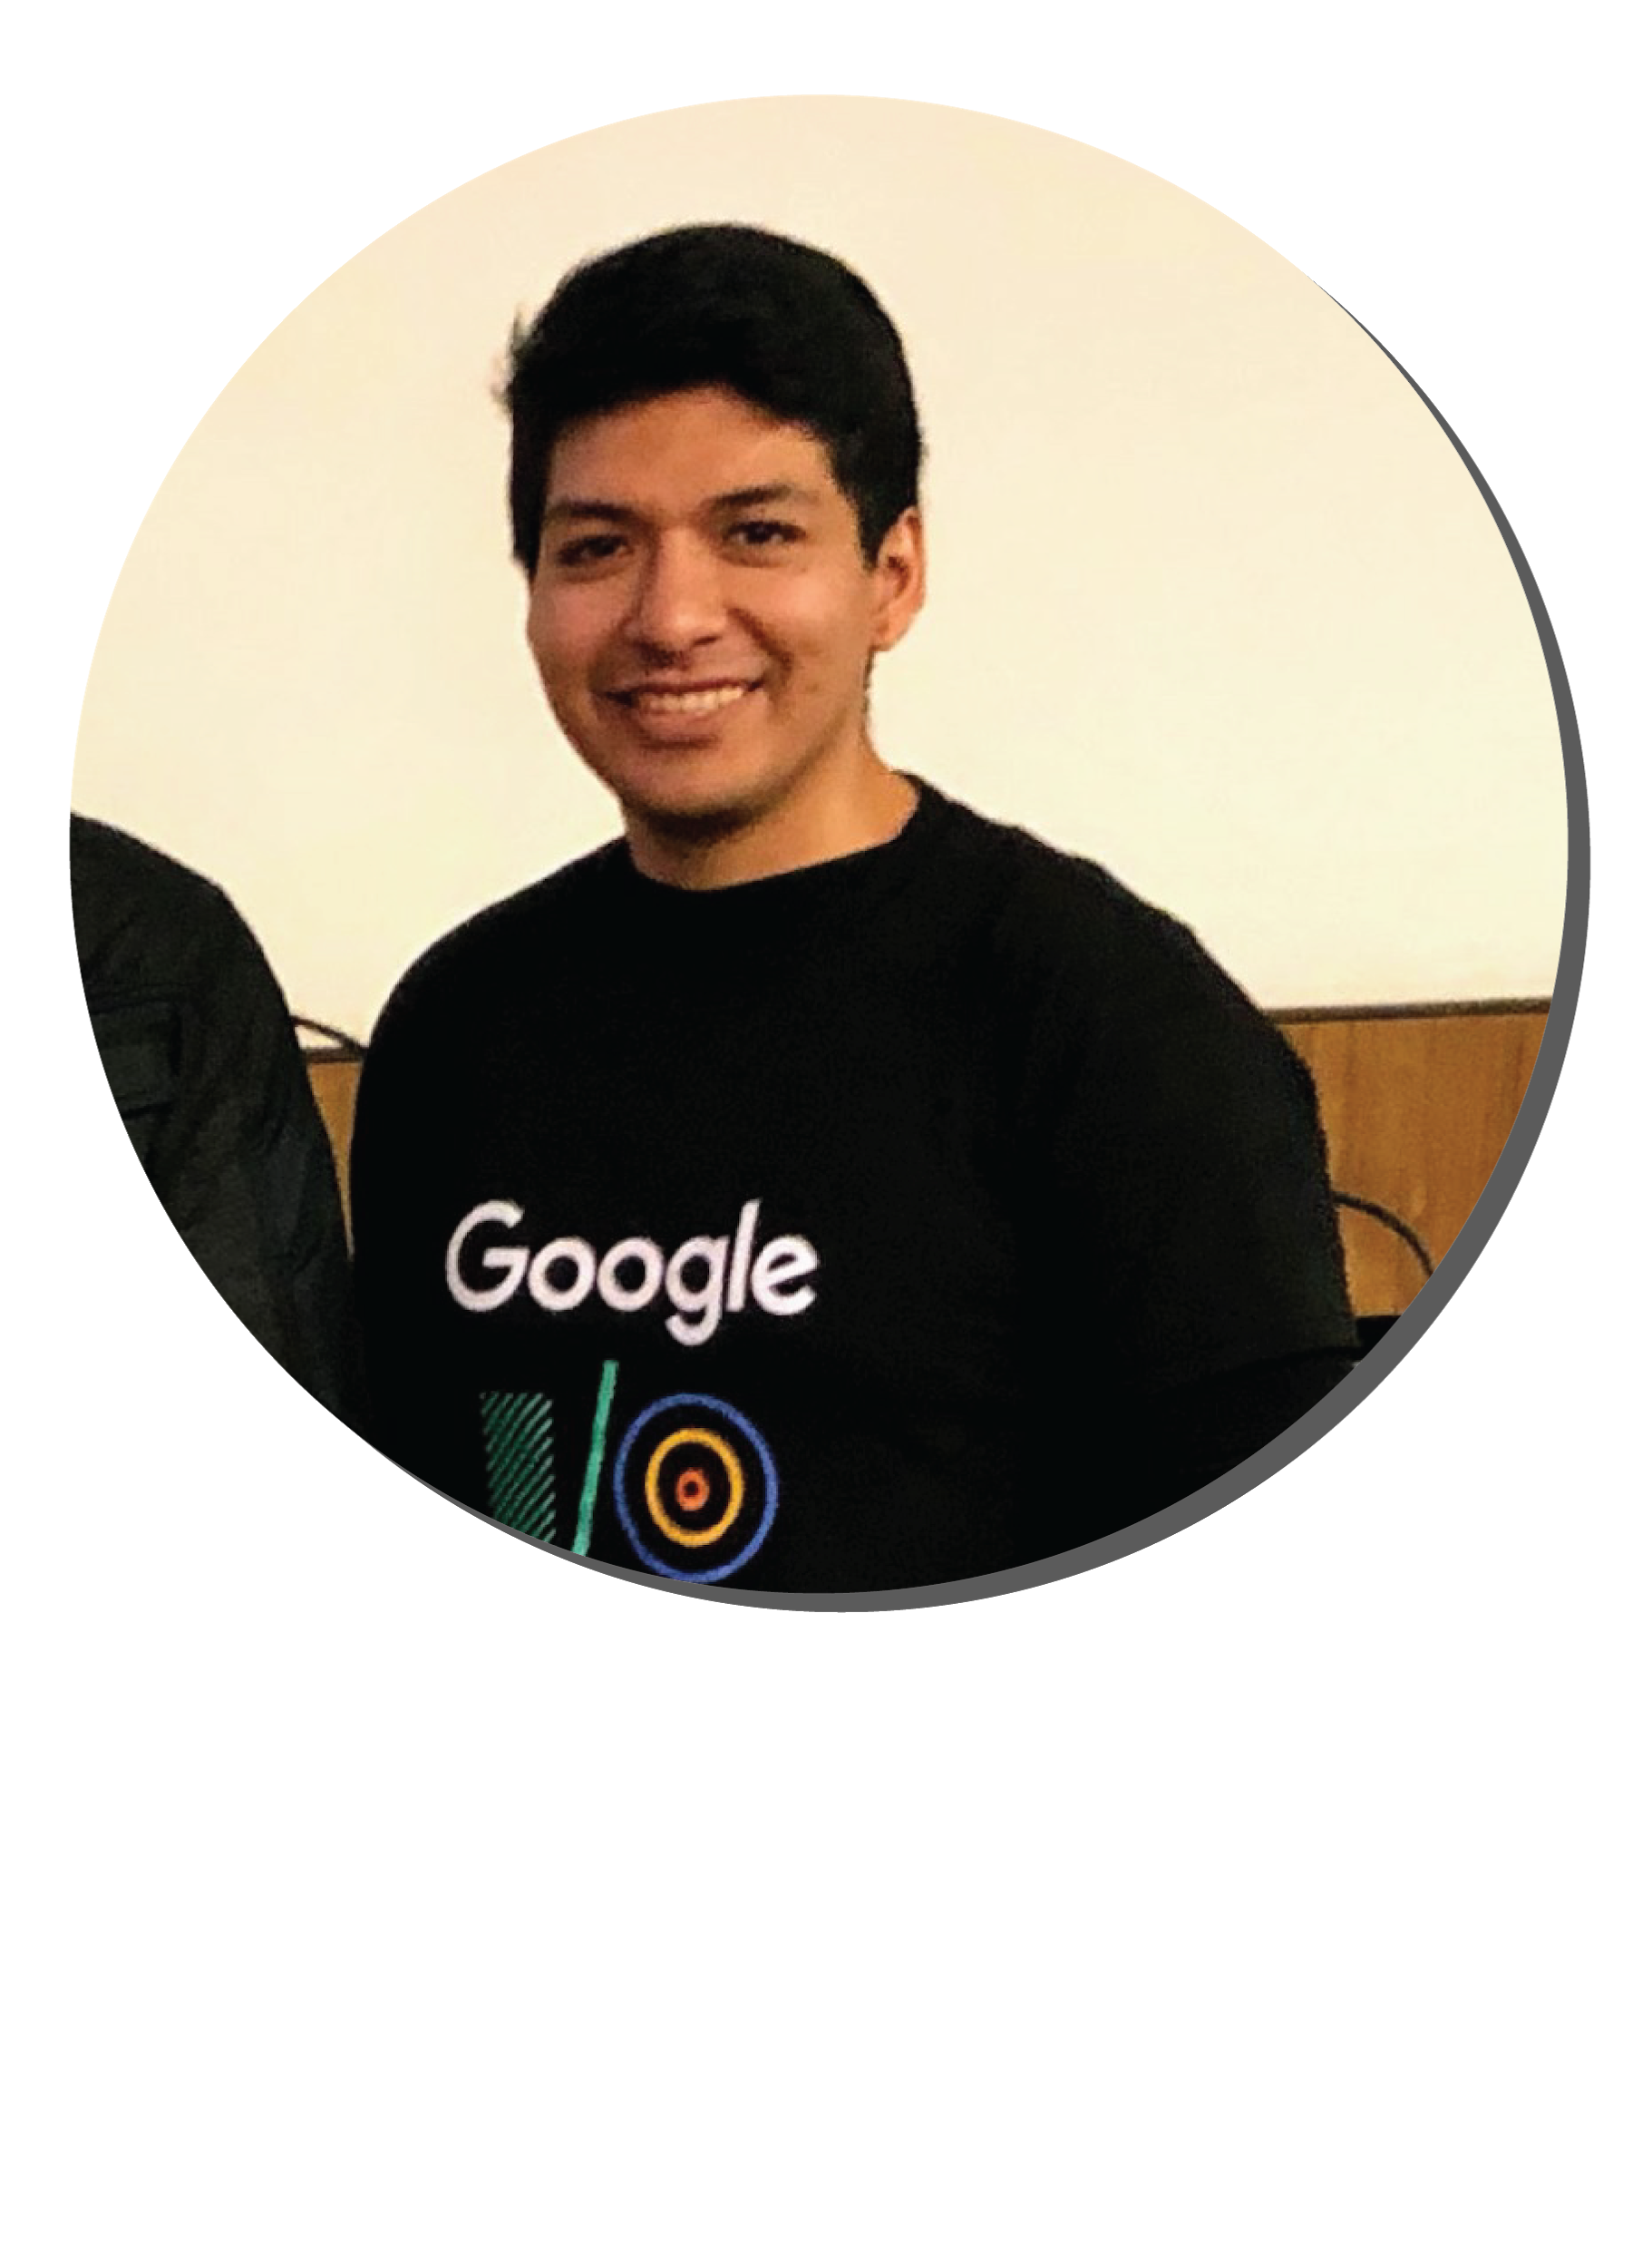
Nossos palestrantes
18:40 - 19:10
Diego Velásquez
Flutter State Management with Provider

Slide 27
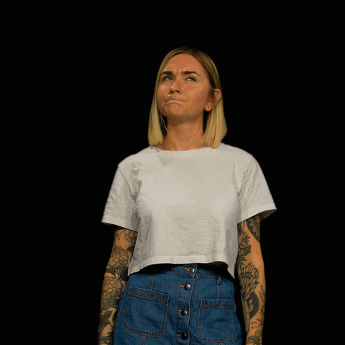
Cronograma
19:10 - 19:40
Perguntas e Respostas
Faça sua pergunta!
Notes:
Aproveite esse momento para esclarecer todas as suas dúvidas com os nossos palestrantes.

Slide 28
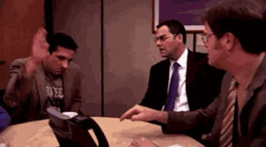
Cronograma
19:40 - 20:00
Encerramento e Agradecimentos
Notes:
O evento se encerra com entrega de premios. Fornecidos pelos nossos Patrocinadores.

Slide 29
#FLUTTERTALKS
@FLUTTERTALKS
Notes:
Compartilhe suas fotos usando a hashtag fluttertalks. E marque o evento em suas publicações usando @fluttertalks.

Slide 30
Estrutura do Auditório
Saídas de emergência
Extintores de incêndio
Brigada de emergêcia
Notes:
O

Slide 31
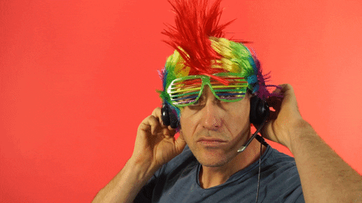
Staff
Estamos aqui para ajudar
Notes:
A equipe Flutter Talks está preparada para tirar dúvidas sobre o evento.
Vocês poderão reconhecer nossa equipe pela camiseta preta. Estamos dispostos a te ajudar.

Slide 32




Nossos patrocinadores

